Slide 1
第２章
森林の機能と森林が担う役割

Slide 2





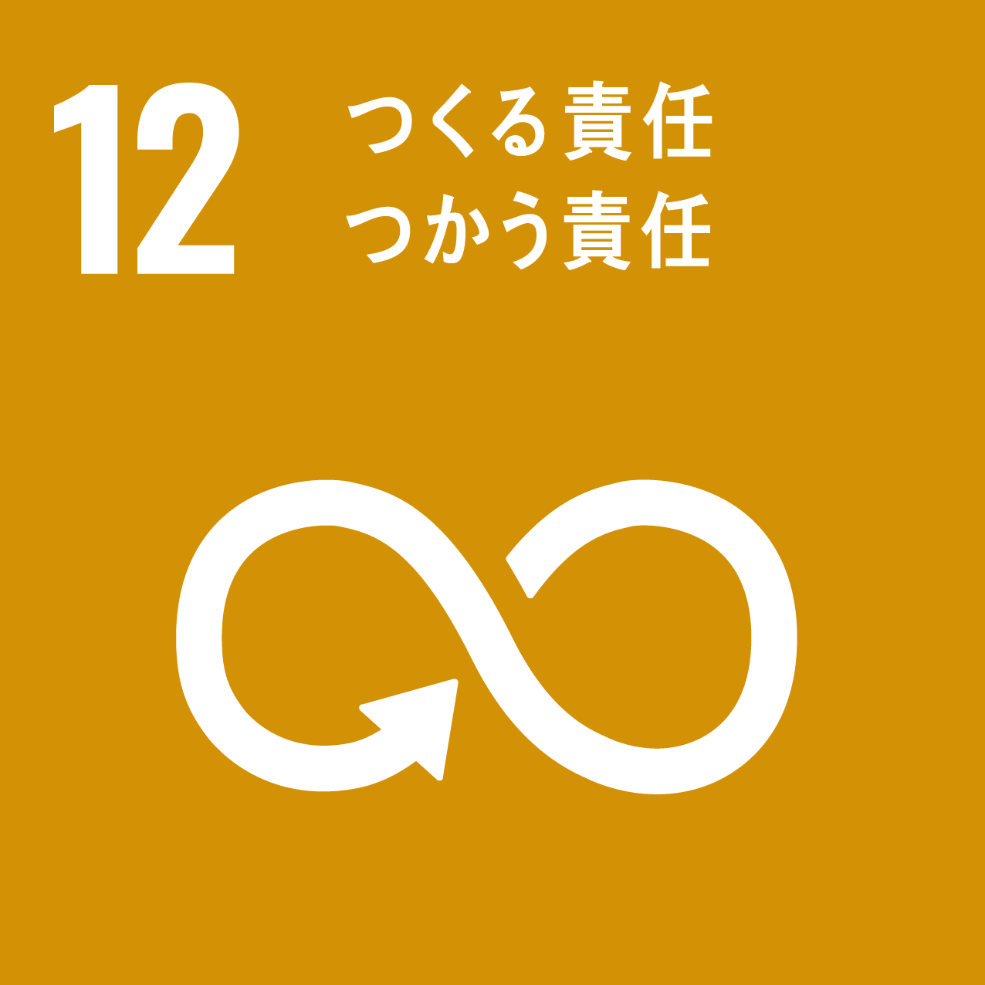




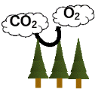

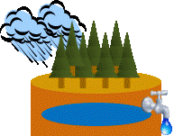



第２章 森林の機能と森林が担う役割
森林は、木材生産という経済的な役割に加え、国土の保全や水源の涵養など、国民生活に様々な恩恵をもたらす「緑の社会資本」です。
本章では、この緑の社会資本として府域の森林が担う役割を「公益的機能をもたらす森林」と「経済活動の場としての森林（森林経営）」の二つの側面から解説します。
１． 公益的機能をもたらす森林
「緑の社会資本」（多面的機能）から物質生産機能を除いた「公益的機能」の発揮に対する国民の期待は非常に高く、大阪府においても、人々の暮らしと安全を守る上で不可欠な存在です。近年は、以下に挙げる主要な公益的機能の中でも、生物多様性保全機能や地球環境保全機能への注目が高まっています。
（１） 生物多様性保全
（２） 地球環境保全
（３） 土砂災害防止/土壌保全
（４） 水源涵養
多様な動植物の生息・生育の場を提供し、遺伝子、生物種、生態系の多様性を保全します
樹木の生育に伴う二酸化炭素の吸収・固定により、地球温暖化の防止に貢献します
樹木の根が土壌を固定することで、表層崩壊や表面侵食を防ぐとともに各種災害の防止に寄与します
森林土壌が雨水を一時的に蓄え、緩やかに流出させることで、洪水を緩和し、水資源を貯留・浄化します
（５） 快適環境形成
（６） 保健・レクリエーション
（７） 文化
「生物多様性国家戦略2023-2030」の基本戦略においてもEco-DRR（生態系を活用した防災・減災）やグリーンインフラの考え方が位置づけられるようになっており、森林の公益的機能はより一層、社会資本として重要になっています。
樹冠が日射を遮り、大気を浄化し、気温変動を穏やかにすることで、快適な生活環境を形成します
森林浴や散策の場を提供するなど、人々に心身の安らぎや健康増進の
機会を提供します
優れた景観の形成、自然とのふれあいを通じた教育・学習の場、地域特有の風土を形成します
出典：林野庁ウェブサイト
これらの公益的機能は、適切な森林整備（間伐、下層植生の育成など）が行われることで、将来にわたって持続的に発揮されます。なお、これに物質生産機能（木材・林産物等）を加えたものを「多面的機能」といいます。

Slide 3
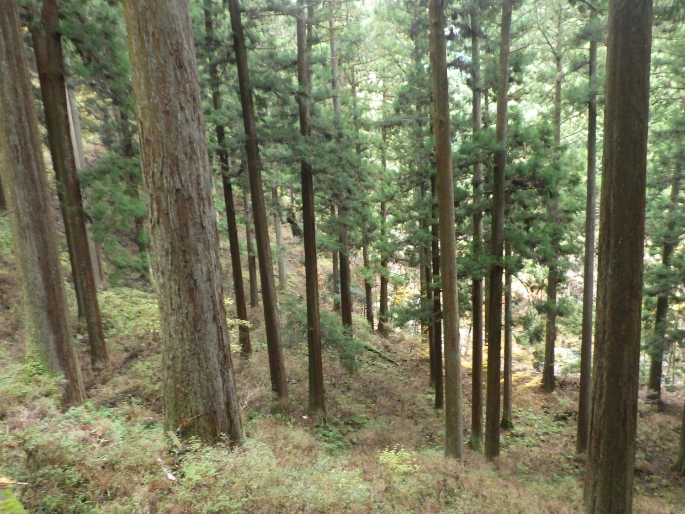
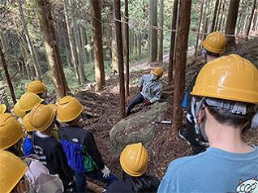
第２章 森林の機能と森林が担う役割
２． 経済活動の場としての森林
森林は、木材を供給する「物質生産機能」の場でもあります。本プランでは、この生産機能を核とした林業・木材産業に加え、近年注目が集まる森林サービス産業を含めた経済活動を総称して「森林経営」と位置づけ、その推進を図ります。森林経営は、森林に経済的な価値を生み出すことで、施業（手入れ）を促し、結果として森林の公益的機能の維持・増進に繋がるという、重要な循環を担います。
（１） 林業と木材産業
林業は、森の資源を「伐って、使って、植えて、育てる」という持続可能な循環を担う産業です。木材の安定供給はもとより、健全な森林を維持するための管理・整備を通じて、公益的機能の発揮に直接的に貢献します。
また、木材産業は、林業から供給された木材を、建築、土木、家具、エネルギーなどの幅広い分野で利用を促進する産業です。木材についても「地産地消」を進めることは、森林資源の循環を促進し、地域経済の活性化にも繋がります。
適切に維持管理されている林業地
(2) 森林サービス産業
森林サービス産業とは、健康、観光、教育などの様々な分野で、森林空間を活用した体験サービス等を提供することで、山村地域に新たな雇用と所得機会を生み出すことを目的とした産業です。
森林の持つ多面的な機能（癒し、教育、健康増進）に新たな価値を見出し、サービスとして提供することで、都市住民等の幅広い層が森林と関わる機会を創出し、企業の研修（人的資本経営への活用）や、地域住民の健康づくり（健康経営）など、多様なニーズに応えることが期待されています。
出典：大阪府森林組合ウェブページ
(森林ESD「小学校向け体験授業」）
農林水産省が令和７年５月に取りまとめた「地方みらい共創戦略」では、「森林経営」の両輪である林業・木材産業と森林サービス産業を組み合わせたものを「森業」として位置づけており、その推進は、地域の賑わい創出と所得向上、雇用創出に寄与し、持続可能な地域づくりにも不可欠なものと示されています。

